Slide 1
Realizované projekty MŠ Přetlucká 2019/2020
EVROPSKÁ UNIE
Evropské strukturální a investiční fondy
Operační program Výzkum, vývoj a vzdělávání

Slide 2
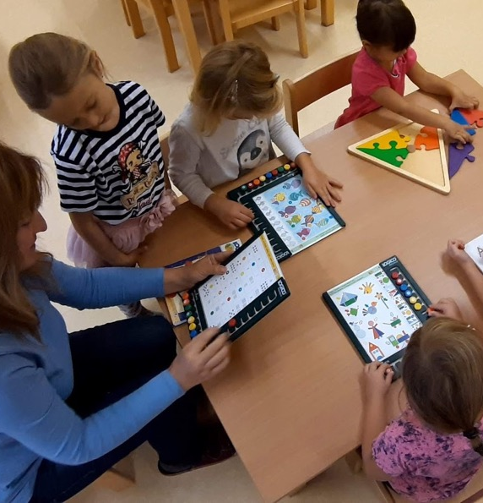
Školní asistent
Operační program Výzkum, vývoj a vzdělávání CZ.02.3.68/0.0/0.0/18_064/0011221
Šablony II. Pro MŠ Přetlucká
Poskytuje nepedagogickou podporu – administrativně a organizačně vypomáhá při činnostech podle potřeby pedagoga
Poskytuje dočasnou personální podporu
Umožňuje vyzkoušet a na určité období poskytnout větší podporu zejména dětem ohroženým školním neúspěchem
Pomáhá s překonáváním bariér mezi školou a rodinou, které mohou vyplývat z odlišných životních podmínek dítěte nebo odlišného kulturního prostředí

Slide 3
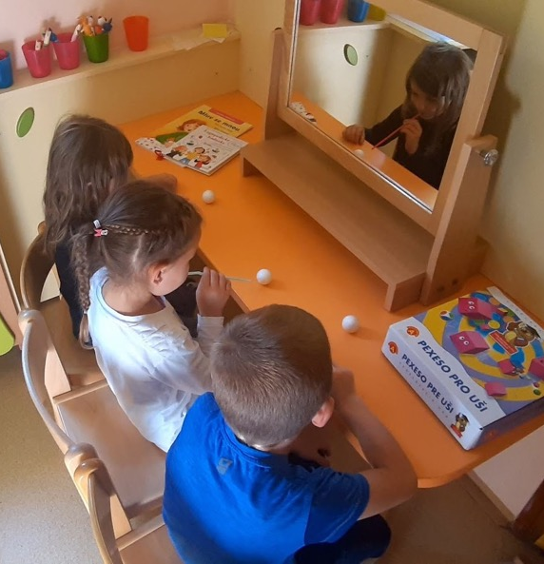
Speciální pedagog
Operační program Výzkum, vývoj a vzdělávání CZ.02.3.68/0.0/0.0/18_064/0011221
Šablony II. Pro MŠ Přetlucká
Diagnostikuje speciální vzdělání potřeby dětí a pomáhá vytvářet a zlepšit podmínky pro úspěšnou integraci dětí se speciálními vzdělávacími potřebami
Tvorba plánu pedagogické podpory nebo individuálního vzdělávacího plánu pro každé dítě s potřebou podpůrných opatření
Rozvoj řeči v rámci logopedického kroužku

Slide 4
Dvojjazyčný školní asistent
Operační program Praha – Pól růstu ČR CZ.07.4.68/0.0/0.0/18_066/0001589
Výzva 49 Inkluze II Začleňování a podpora žáků s OMJ
Poskytuje dočasnou podporu dětem s odlišným mateřským jazykem (OMJ)
Podpora pedagogovi při organizaci výuky pro celý kolektiv a také tehdy, kdy cizí jazyk může být nadměrnou bariérou v domluvě
Pomoc při organizaci administraci výuky a mimoškolních aktivit
Podporuje také metodickou podporu pedagogům

Slide 5
Odborně zaměřená společná setkávání s rodiči
Operační program Praha – Pól růstu ČR CZ.07.4.68/0.0/0.0/18_066/0001589
Výzva 49 Inkluze II Začleňování a podpora žáků s OMJ
Rozvoj komunikace, sdílení zkušeností a dobré praxe školy s rodičovskou veřejností
Odborně zaměřená tematická setkání rodičů za účasti externího odborníka na některé témata:
Komunitní aktivity školy
Principy demokratického vzdělávání dle modelu kompetencí pro demokratickou kulturu
Principy otevřené školy
Interkulturní, globální a rozvojové vzdělávání
Prezentace aktivit projektu (informace o podpoře dětí s OMJ, o působení interkulturního pracovníka a dvojjazyčného školního asistenta, o výuce ČJ jako druhého jazyka
Prezentace zahraničních stáží pedagogů – konkr. Malty, Španělska, Finska a Anglie

Slide 6
Stáže pedagogických pracovníků
Operační program Praha – Pól růstu ČR CZ.07.4.68/0.0/0.0/17_045/0001153
Výzva 28 Spojujeme svět – Inkluze a multikulturní vzdělávání
Výjezd pedagogů na stáž do Anglie – v rámci tohoto projektu měli možnost pedagogové vyjet na stáž do Spojeného království a vzdělávat se v oblasti práce s dětmi s odlišným mateřským jazykem
Hospitace v mateřských školách, konzultace s tamními pedagogy a vedením škol
Cílem je rozšíření odbornosti pedagogických pracovníků ve školách, které integrují děti s OMJ – účast na vícedenní stáži v zahraniční škole v jiné zemí EU a využívající formy práce s dětmi s OMJ
Již minulých letech pedagogové vycestovali do Španělska, Finska a na Maltu

Slide 7
Odborně zaměřená společná setkávání s rodiči
Operační program Praha – Pól růstu ČR CZ.07.4.68/0.0/0.0/17_045/0001153
Výzva 28 Spojujeme svět – Inkluze a multikulturní vzdělávání
Rozvoj komunikace, sdílení zkušeností a dobré praxe školy s rodičovskou veřejností
Podpora vytvoření prostoru pro otevřenou diskusi v oblasti přístupu školy k začleňování dětí s OMJ, diskusí o tématech spojených s problematikou inkluze
rozvoj demokratické kultury a prezentace školy
Školní zralost a připravenost dětí pro vstup do ZŠ – v rámci přípravy dětí do vstupu do ZŠ měli rodiče možnost se setkat s odborníky a zástupci základních škol

Slide 8
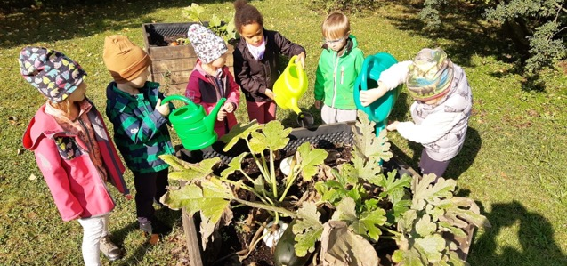
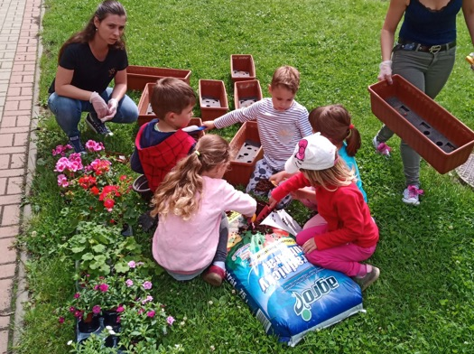
Malý zahradník
spolufinancování Agro CS, a. s. Česká Skalice
environmentální výchova dětí: sázení květin, obdělávání políčka na školní zahradě, pěstování plodin v květináčích – sadba a péče o rostliny

Slide 9
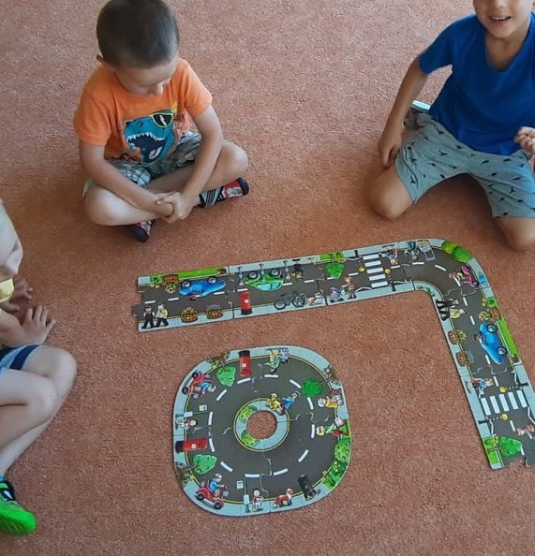
Technická univerzita
Účelová dotace MČ Praha 10 Pro rozvoj dětí
Projekty – stavitel města, malý inženýr, malý projektant, stavitel věží, malý vodohospodář, malý energetik, stavitel mostů, malý architekt
Program přináší:
Tvoření podle vzoru (součinnost oko-ruka) i vlastní tvoření
Individuální přístup
Práci samostatnou i ve skupinách
Rozvoj prostorové orientace a představivosti
Logické myšlení (analyticko-syntetické postupy, abstraktní převést v konkrétní)
Koncentrace pozornosti a vnímání
Procvičování hrubé a jemné motoriky

Slide 10
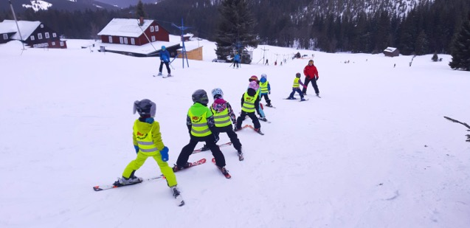
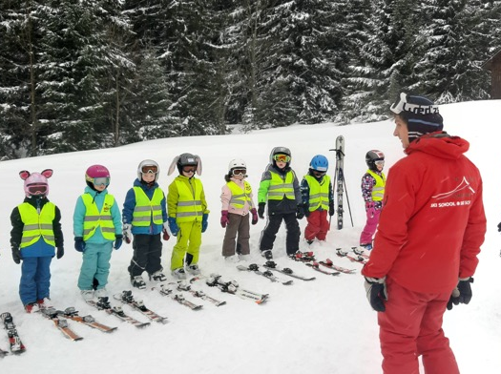
Zimní škola v přírodě
Účelová dotace MČ Praha 10 Pro rozvoj dětí
Financovaný výjezd dětí na zimní školu v přírodě v Peci pod Sněžkou
Tradičně každý rok pořádáme týdenní pobyt na horách s výukou lyžování pro předškolní děti

Slide 11
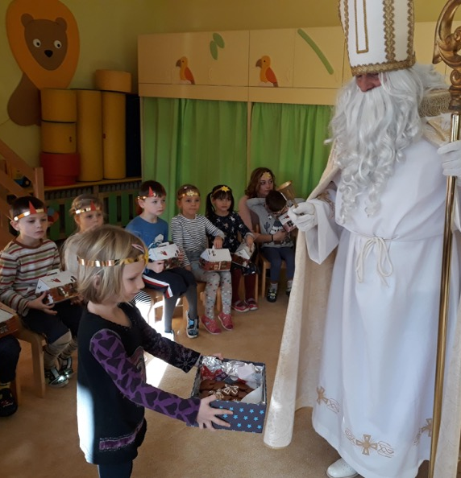
Mikulášská nadílka
Účelová dotace MČ Praha 10 Pro rozvoj dětí
tradice se v naší škole také drží i v předvánočním čase
spolupráce s agenturou kouzelníka Grina

Slide 12
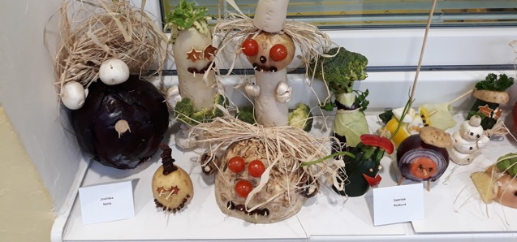
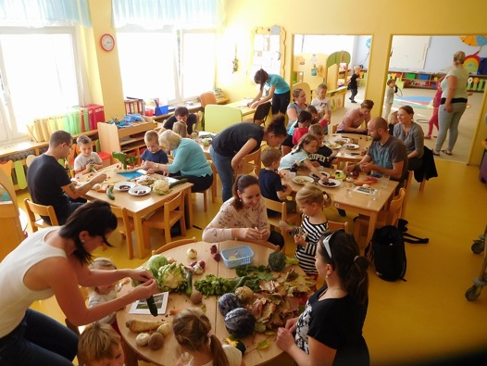
Zeleninové tvoření
Účelová dotace MČ Praha 10 Pro rozvoj dětí
tvoření zvířátek ze zeleniny společně s rodiči

Slide 13
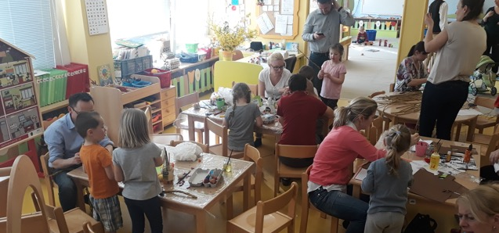
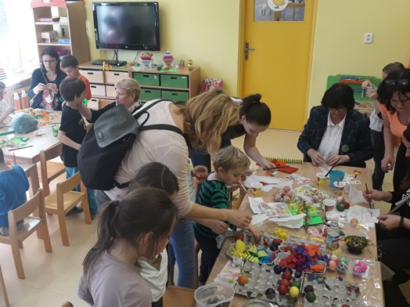
Velikonoční dílny
Účelová dotace MČ Praha 10 Pro rozvoj dětí
tradice a zvyky jarních oslav
Velikonoční tvoření dětí společně s rodiči

Slide 14
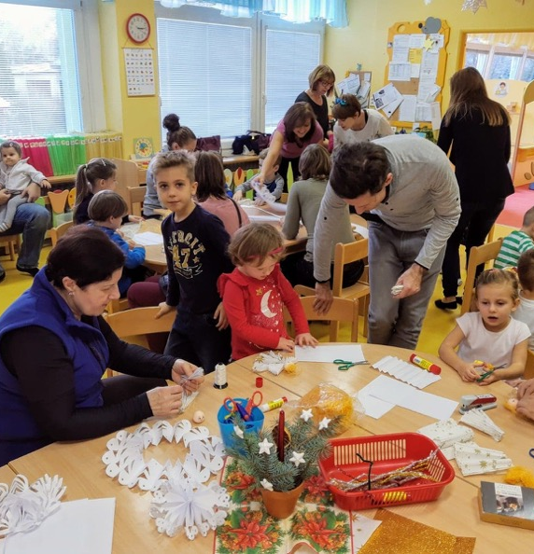
Účelová dotace MČ Praha 10 Pro rozvoj dětí
Vánoční dílny
adventní setkání u stromečku
společně s rodiči zpěv koled
vánoční dílny, tradice spojené s tímto svátkem

Slide 15
Co máme v plánu dál?
Výjezd pedagogů na stáž do Dánska
Šablony III: 1/2023 – 6/2023
Výzva 054: 12/2020 – 12/2022 – školní asistent

